Slide 1
코드샵 페이지 이용객 구매 예측

Slide 2
문제상황
온라인 소품샵을 운영하는 코드샵은 사이트 이용 고객 대비 구매고객이 적다.
이용고객 특성중 구매고객 특성을 확인하여 페이지 개선 전략을 세우고자 한다.
데이터셋 : Online Shoppers Intention
타겟 : Revenue
가설: 제품 페이지에 머문 시간이 길수록 구매로 이어질 것이다

Slide 3
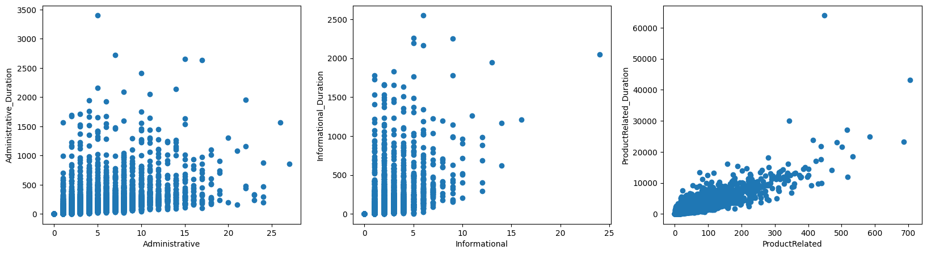
EDA
페이지수와 페이지에 머문기간 상관관계
Product관련 페이지는 머문기간이 비례정도가 큼큼
페이지수를 나타내는 column은 pagevalues와 겹치는 부분이 있어 삭제필요
머문기간중 결측값을 페이지수를 활용하여 채워줌

Slide 4
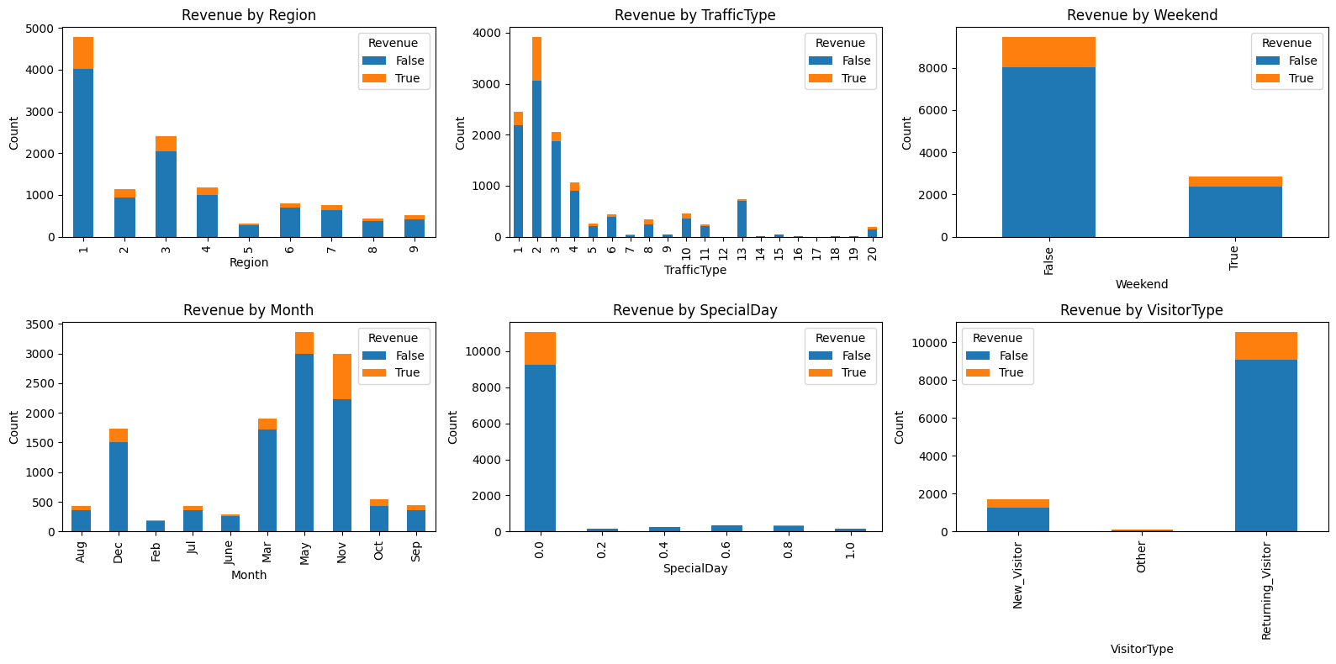
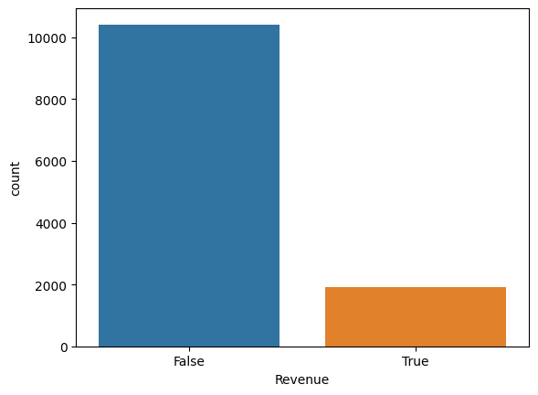

EDA

Slide 5
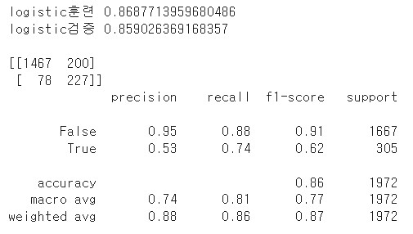
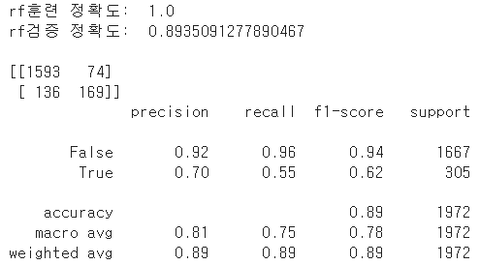
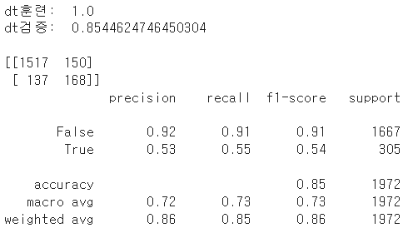
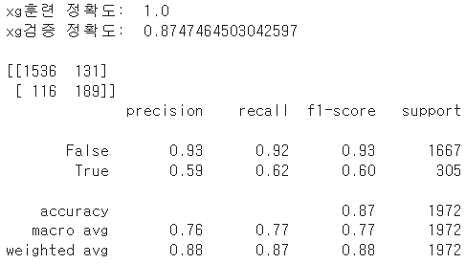
Modeling

Slide 6
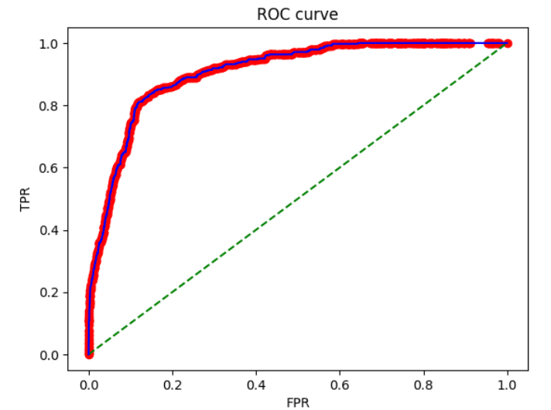
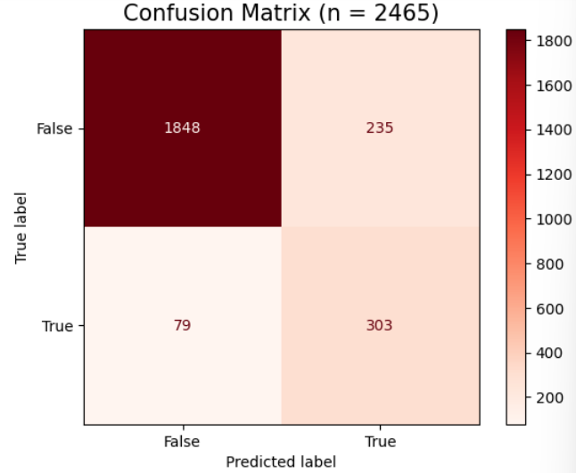
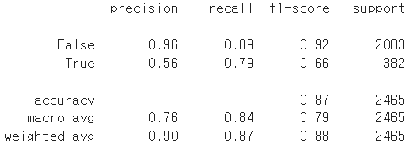
Modeling

Slide 7
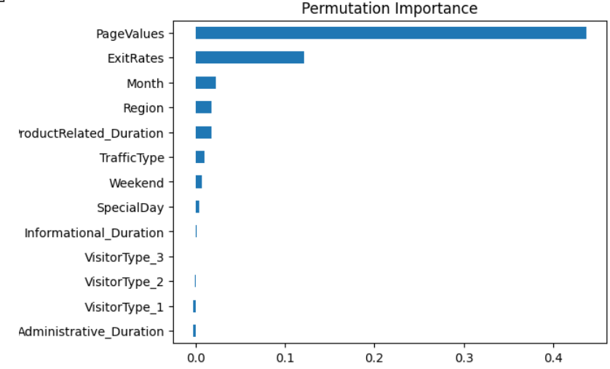
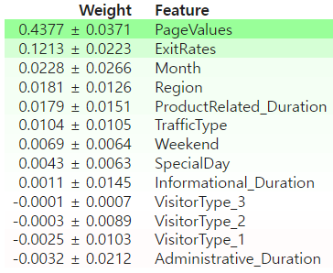
Feature Importance
pagevalue가 높을 수록 구매로 이어지는 경우가 많다
-> 추천 제품등을 활용해 다양한 상품을 빠르게 찾아볼수있도록 안내

Slide 8
한계점
데이터셋의 정보가 더 충분하여 변수의 의미를 정확히 알았으면 비즈니스 문제 해결에 도움이 되었을 것이다.
과적합 문제나 불균형의의 해결 방법을 더 고민해봐야한다.
importacne가 가장 높은 변수는 카디널리티가 높은 변수이나 value값에서 0이 차지하는 비율이 높다는 점에서 해석에 문제가 있다.

